Slide 1

AÇÕES REALIZADAS pela acirv no período de
DE JUL/18 a JUN/19

Slide 2

MISSÃO:
“Impulsionar o desenvolvimento social,político e econômico da região, representando os interesses da classe empresarial em todas as esferas institucionais.”

Slide 3
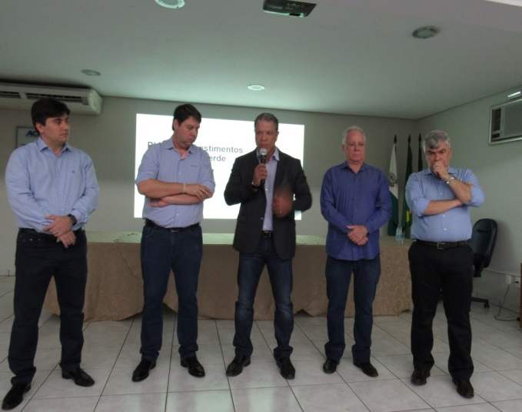
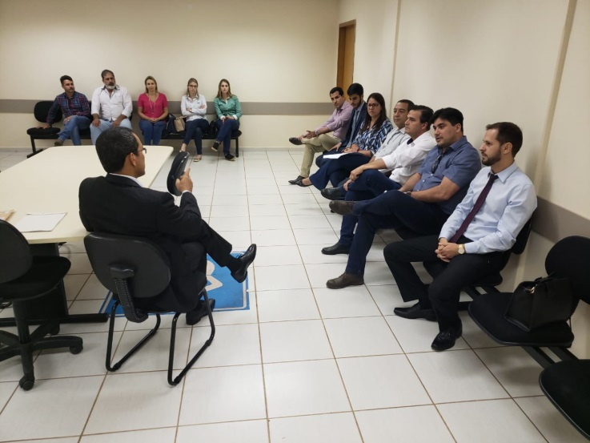
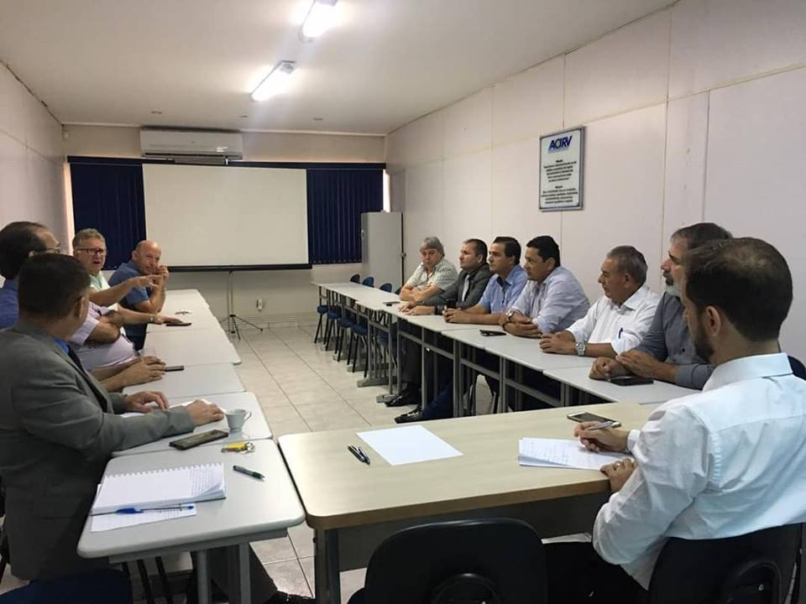
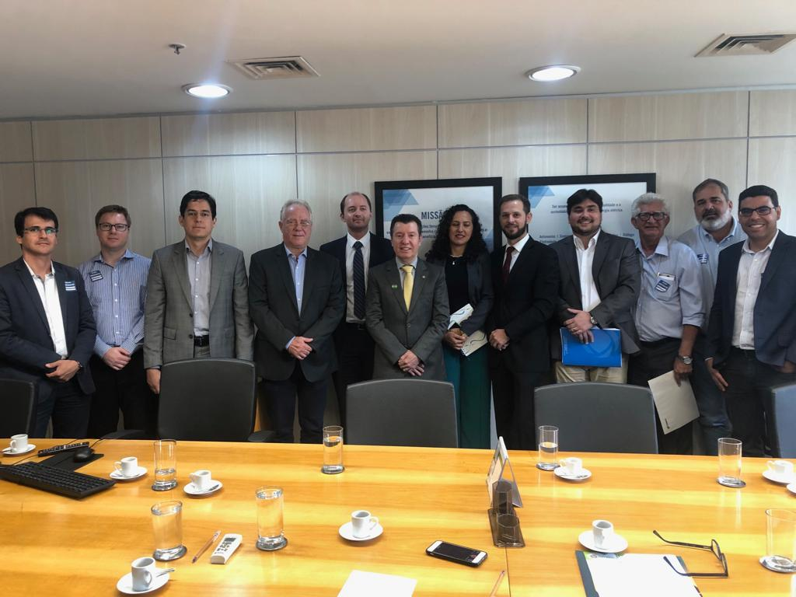
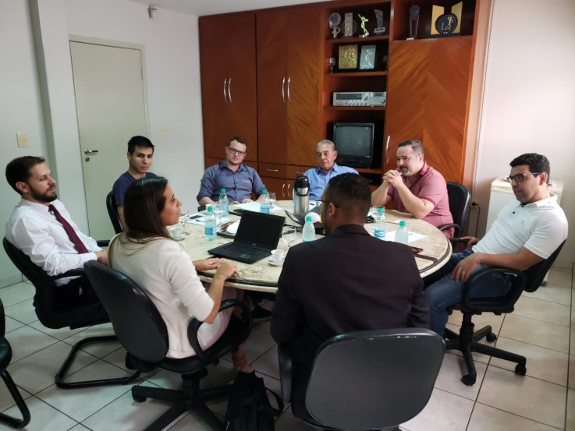
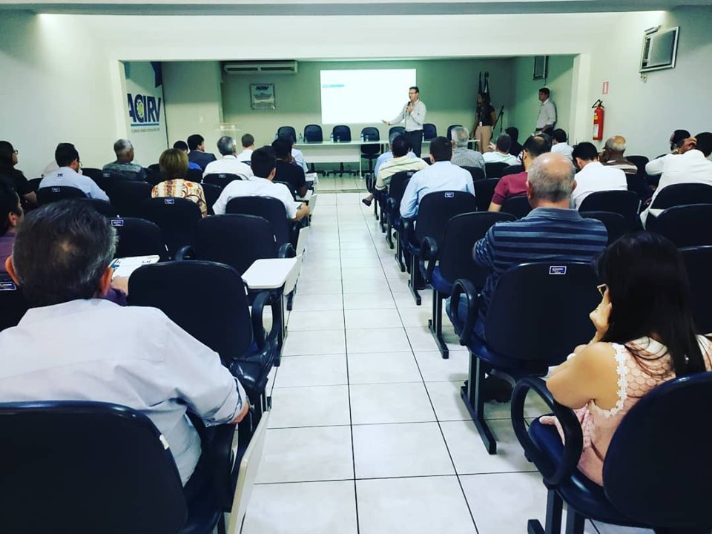
Reuniões com a ENEL/ANEEL em busca de melhorias na distribuição de energia elétrica em Rio Verde
29.06.2018
05.02.2019
07.02.2019
21.03.2019
22.04.2019
23.05.2019

Slide 4
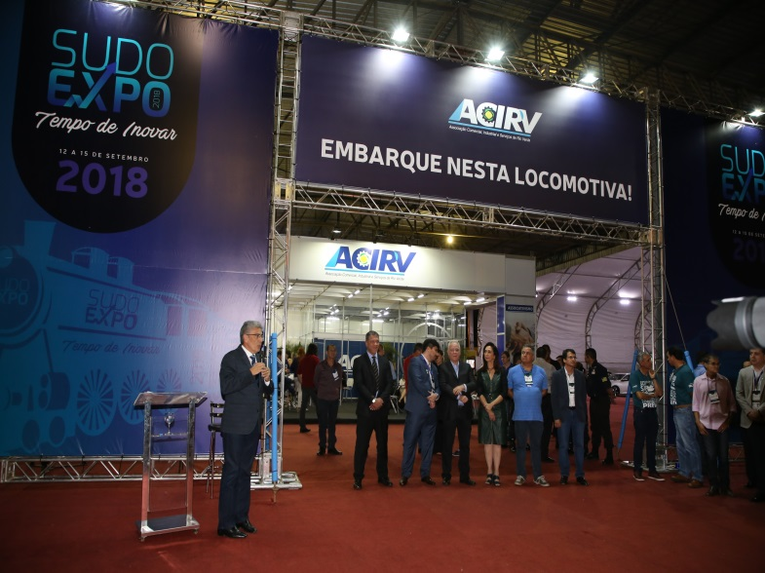
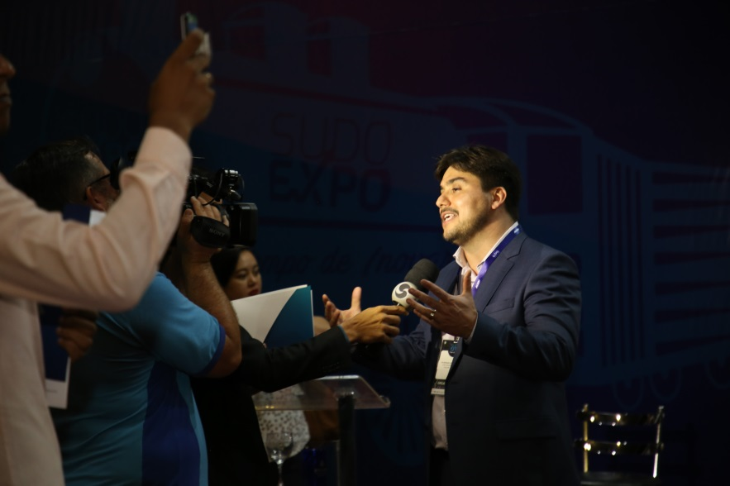

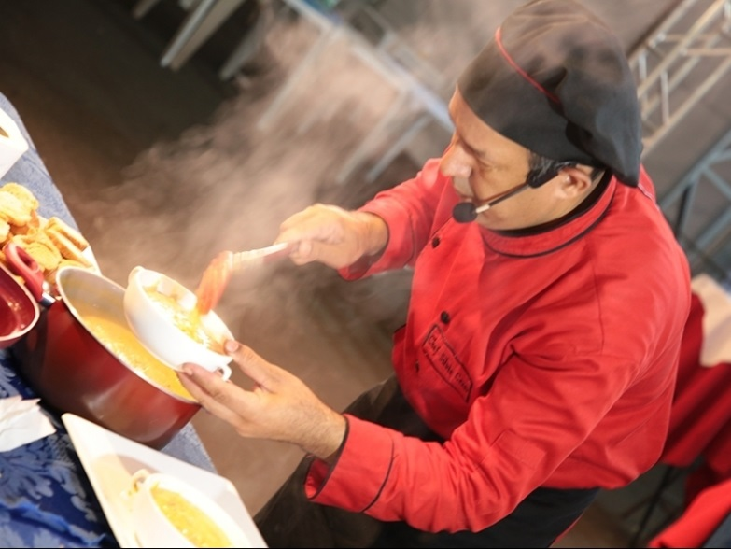
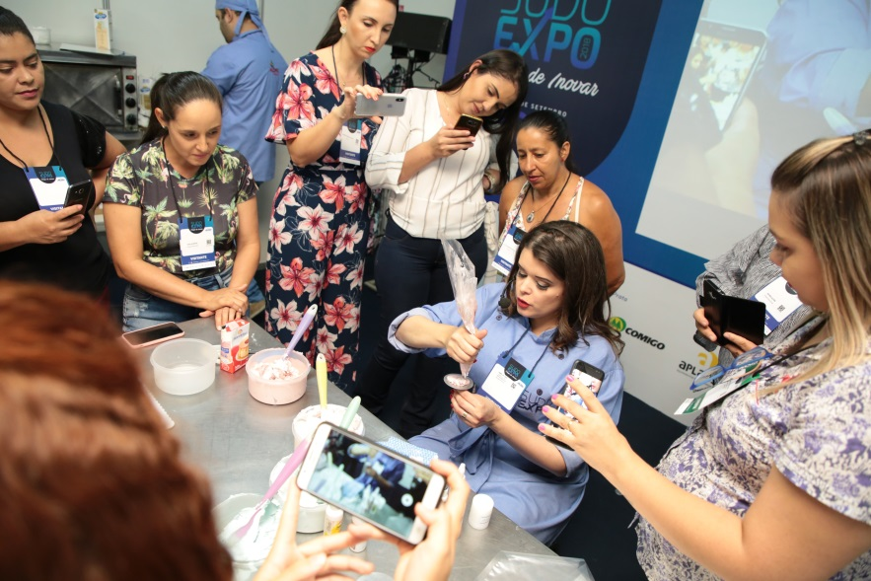
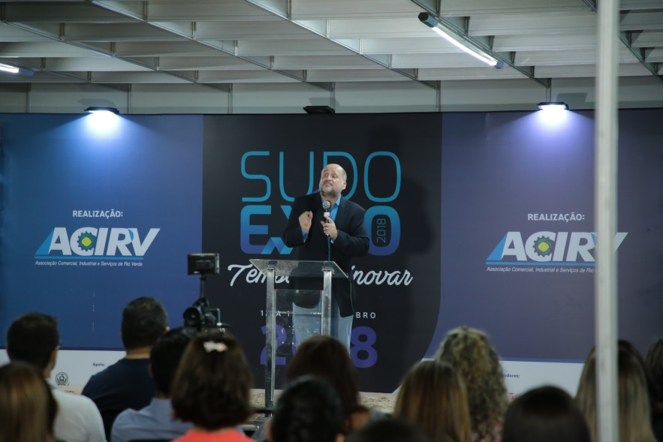
SUDOEXPO 2018 - 12 a 15 de Setembro

Slide 5
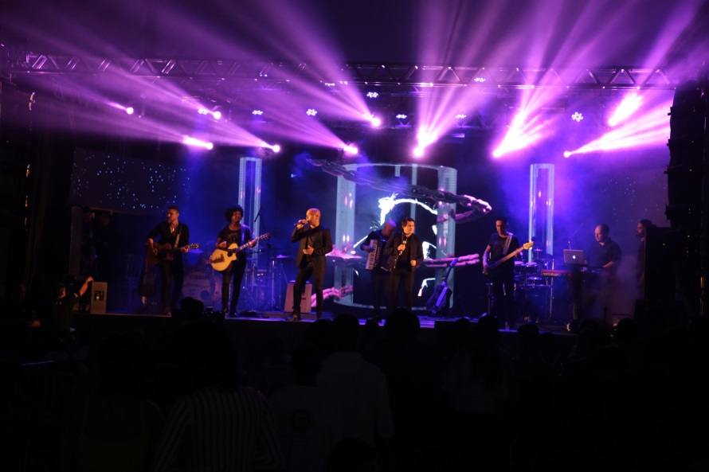
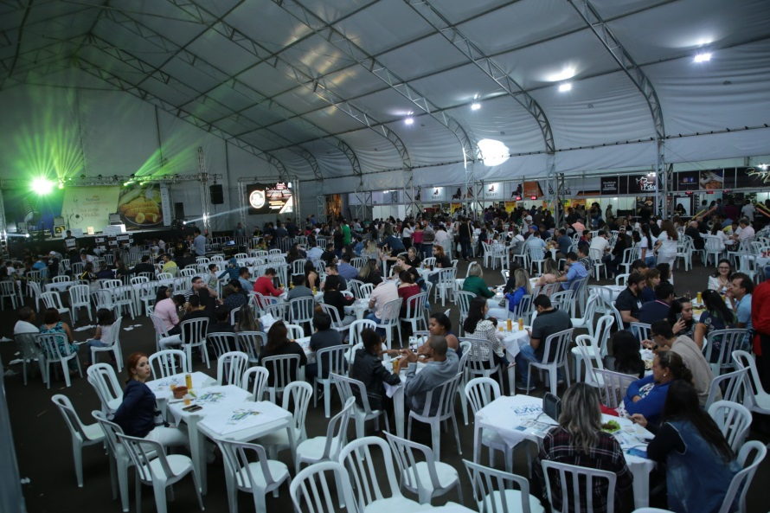
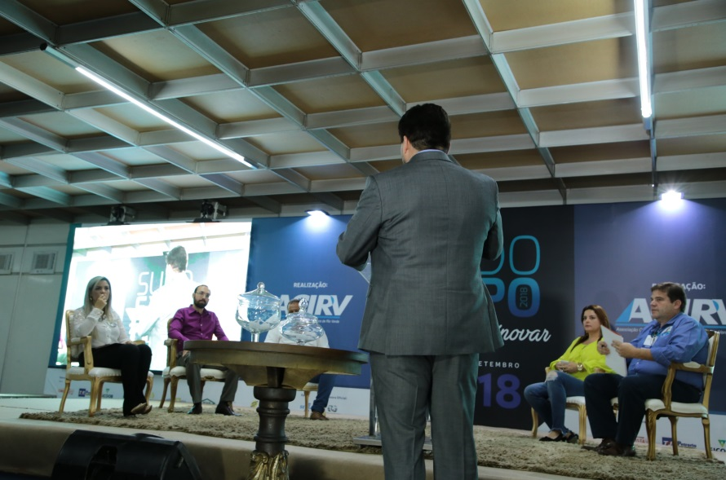
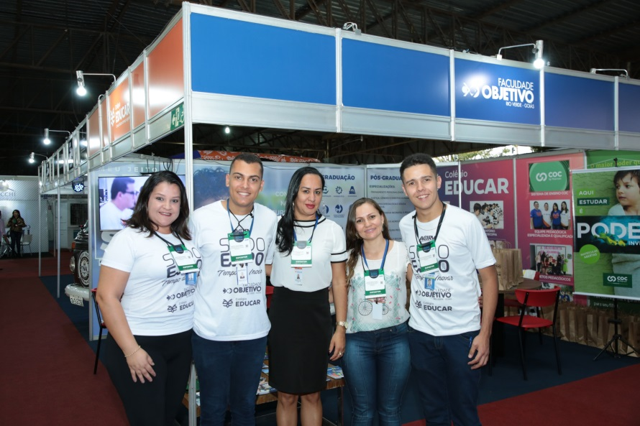
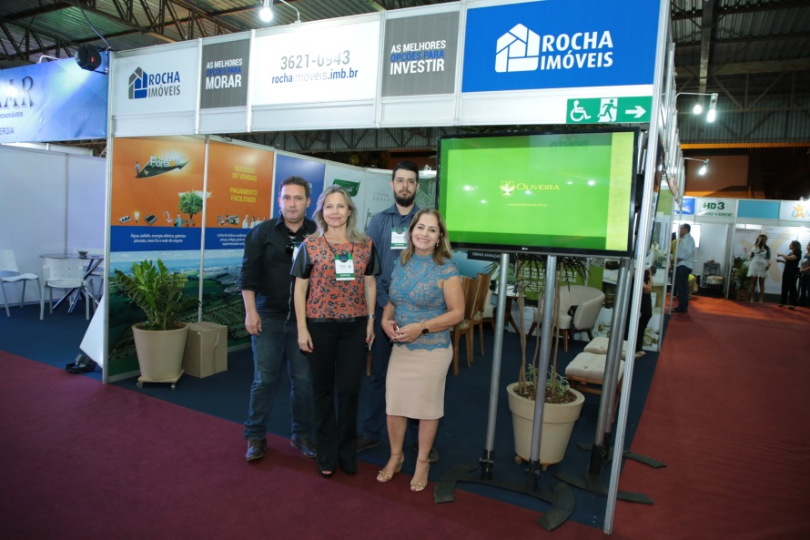

SUDOEXPO 2018 - 12 a 15 de Setembro

Slide 6















Atrações da Arena do Conhecimento na SUDOEXPO 2018
Parceiros: SEBRAE/SESI SENAI/SENAC/FGV/IPOG/INSTITUTO VOCÊ/EDUARDO DI CASTRO

Slide 7
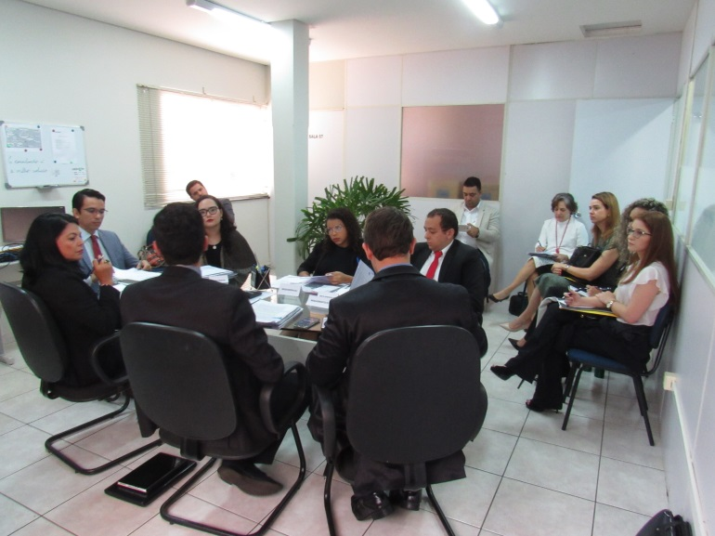
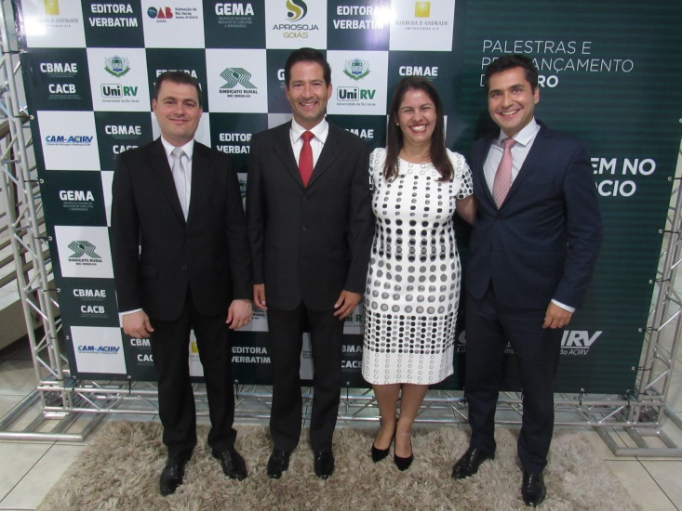
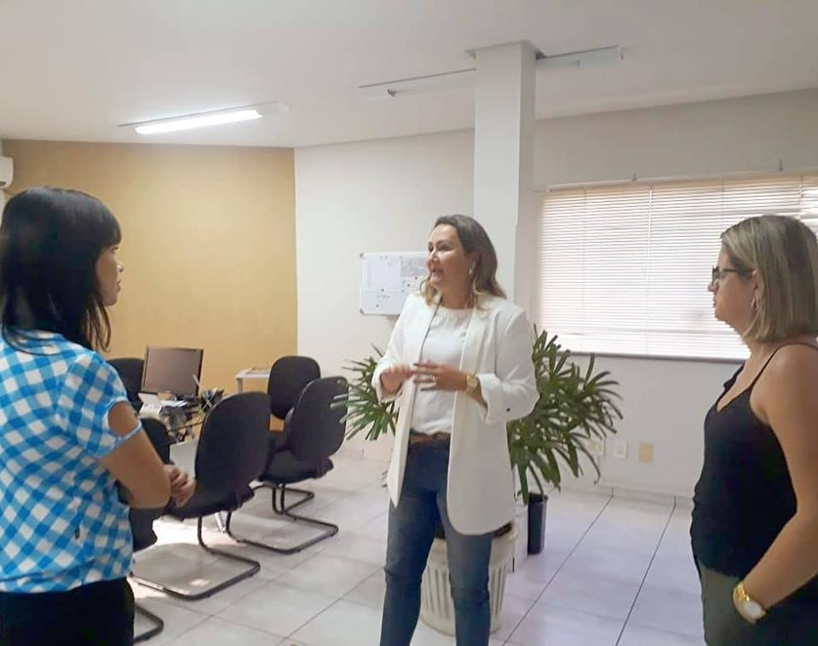
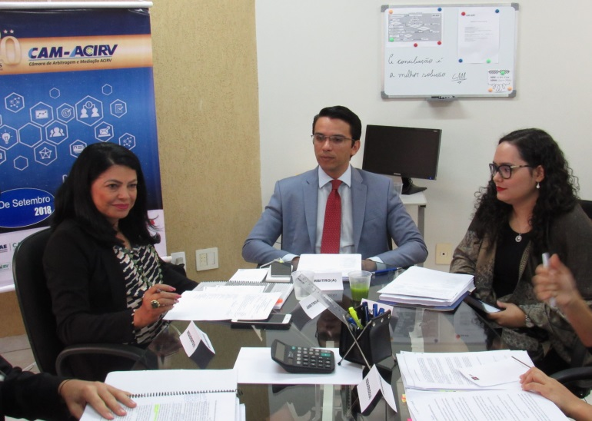
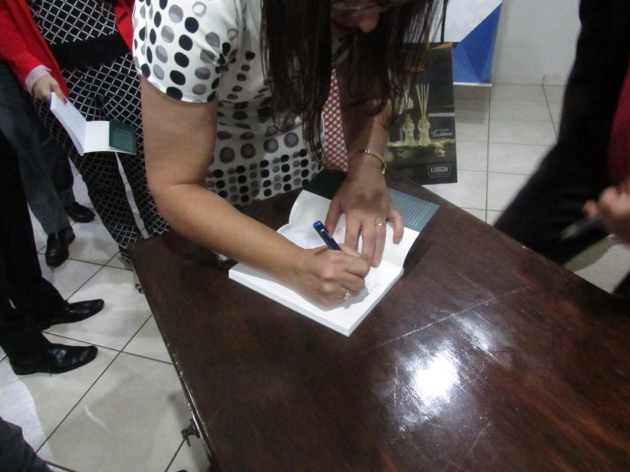
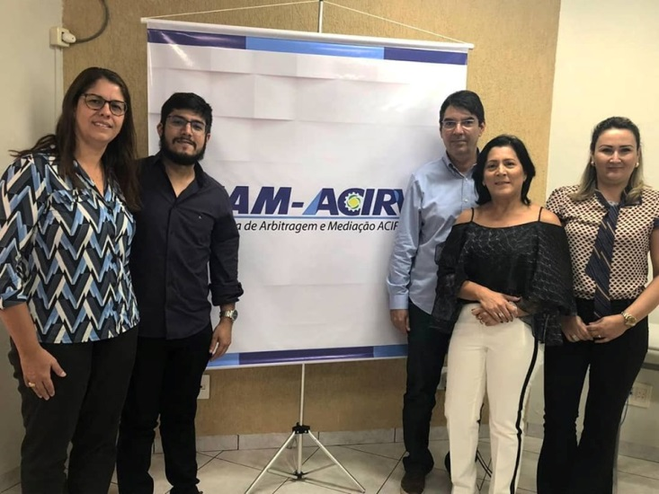
22.09.2018 - Competição de Arbitragem Dr. José
(CAM-ACIRV)
07.02./ 02.05 DE 2019 – Visitas à CAM-ACIRV da Comissão OAB e da Procuradoria de Roraima para conhecer os procedimentos adotados.
23.11.2018 – Lançamento do Livro “Arbitragem no Agronegócio” (Resolução de disputas para o produtor rural)

Slide 8
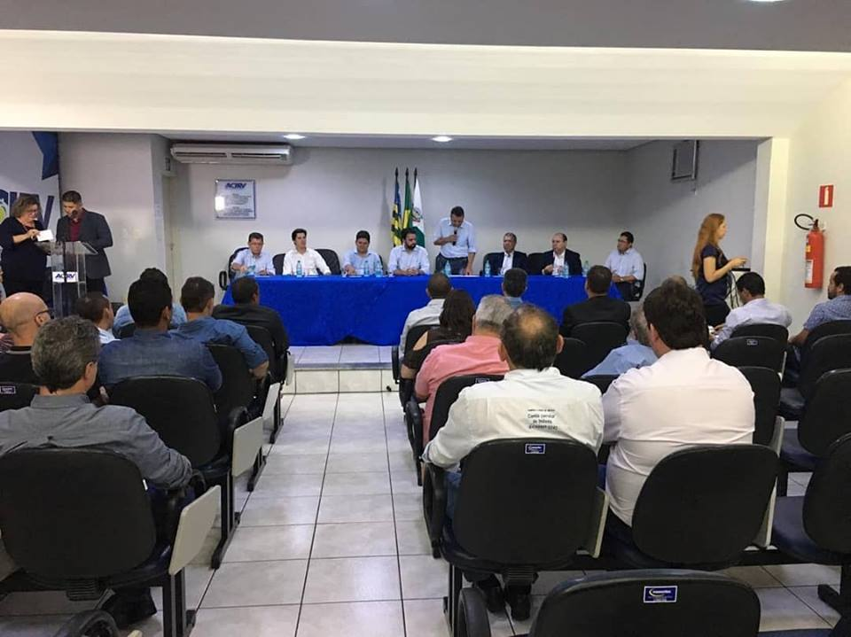
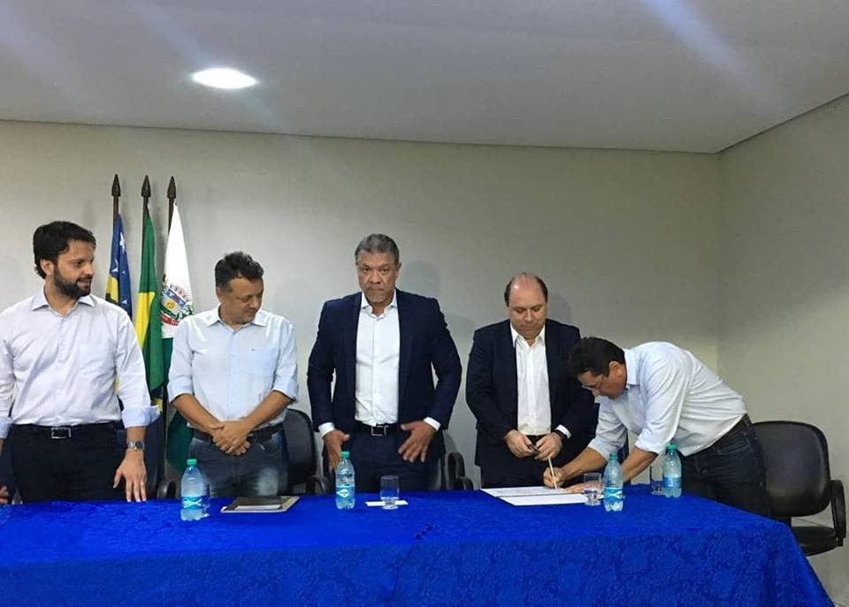
09.11.2018 – Assinatura do Protocolo para captação de água do Rio Verdinho (Ministro das Cidades Alexandre Baldy)

Slide 9
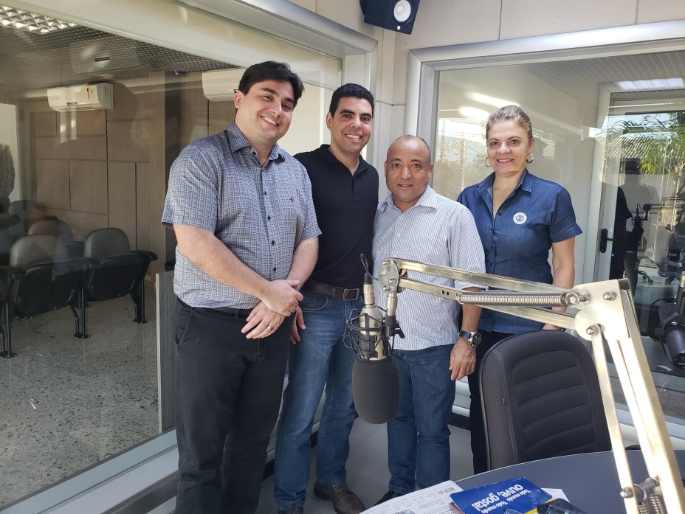
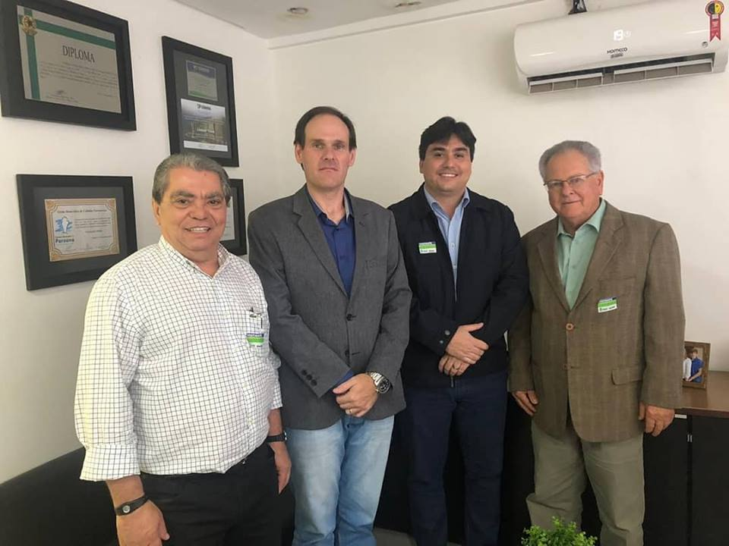
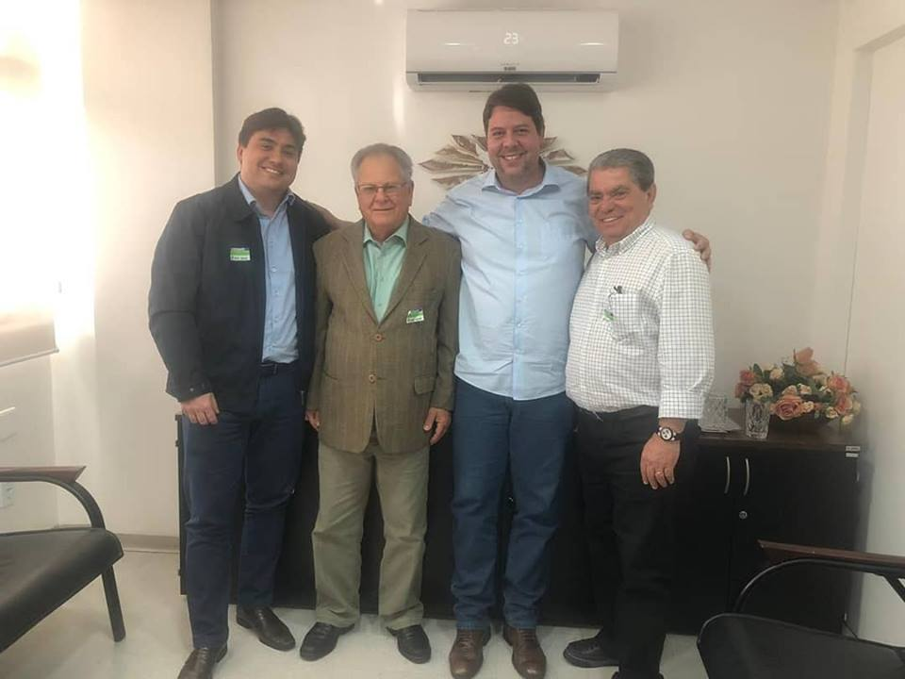
27.11.2018 - Entrevista na rádio com empresários sobre redução dos incentivos fiscais para as empresas de Goiás
03.12.2018 - Reunião na Assembleia Legislativa referente à redução dos incentivos fiscais com os deputados Lissauer Vieira e Karlos Cabral.

Slide 10
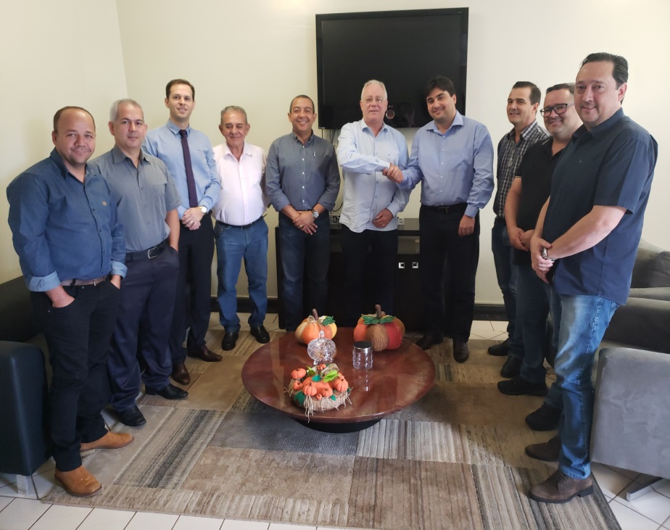
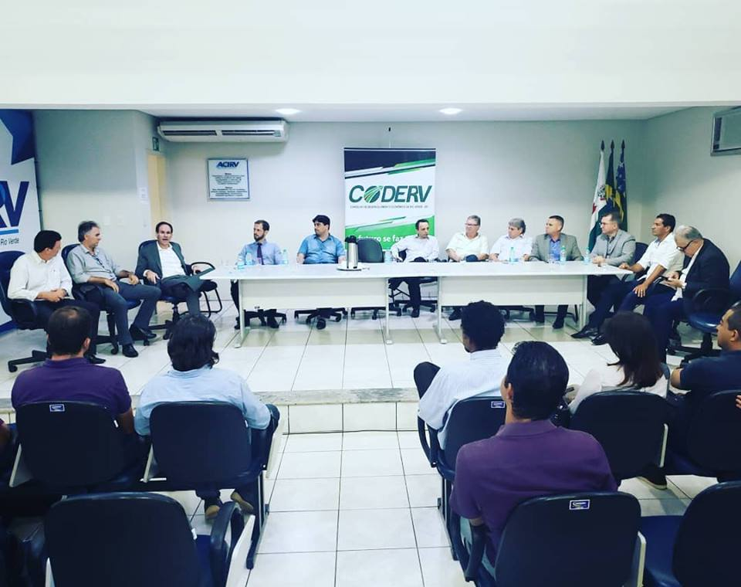
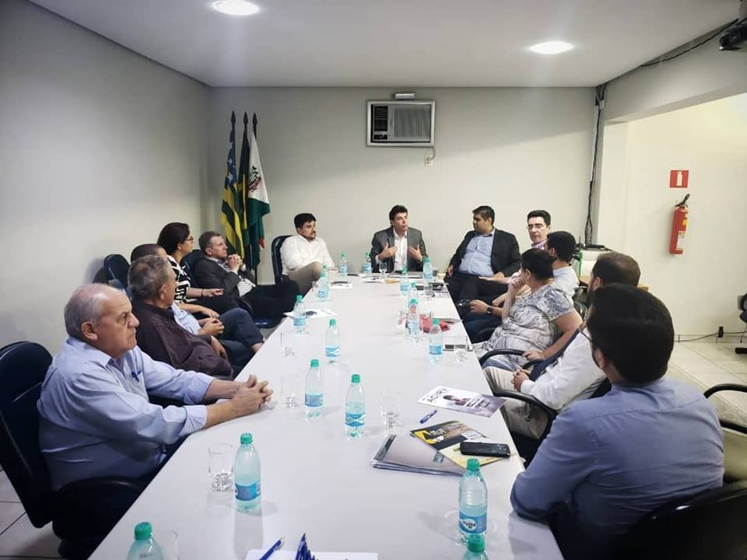
29.11.2018 – Reunião dos diretores junto ao Prefeito, Paulo do Vale, cobrando melhorias para classe empresarial e desenvolvimento do município
15.02.2019 – Reunião com o presidente da Assembleia Legislativa de Goiás, Lissauer Vieira, para reivindicar melhorias em Rio Verde
08.04.2019 – Reunião com o Senador e Secretário de Indústria e Comércio de Goiás, Wilder Morais, para reivindicar demandas no setor empresarial

Slide 11
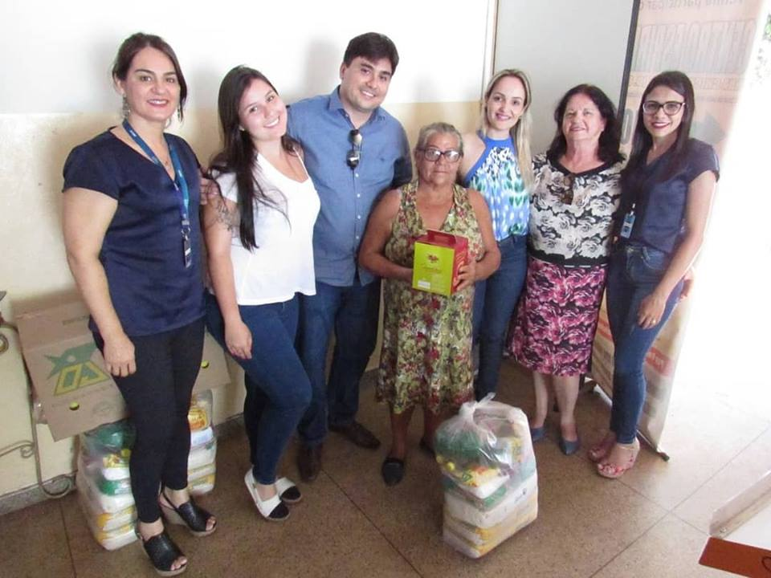
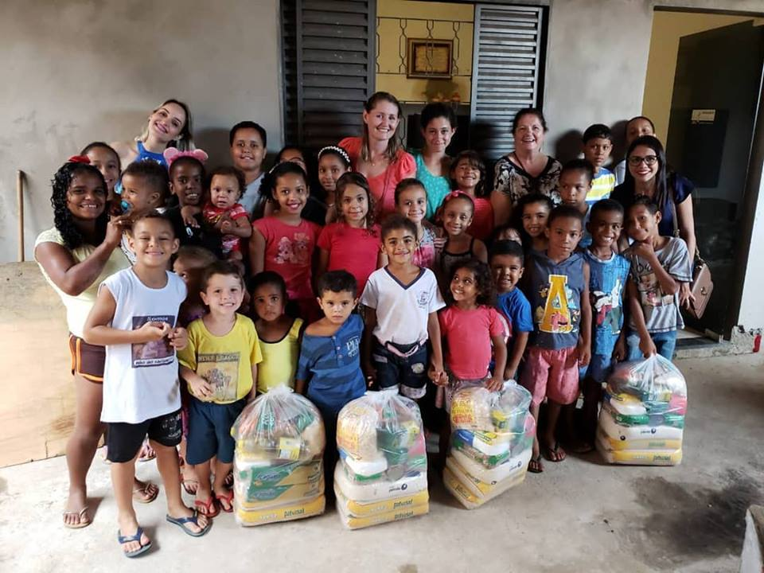
21.12.2018 e 22.12.2018
Entrega de Cestas Natalinas às famílias carentes de Rio Verde

Slide 12
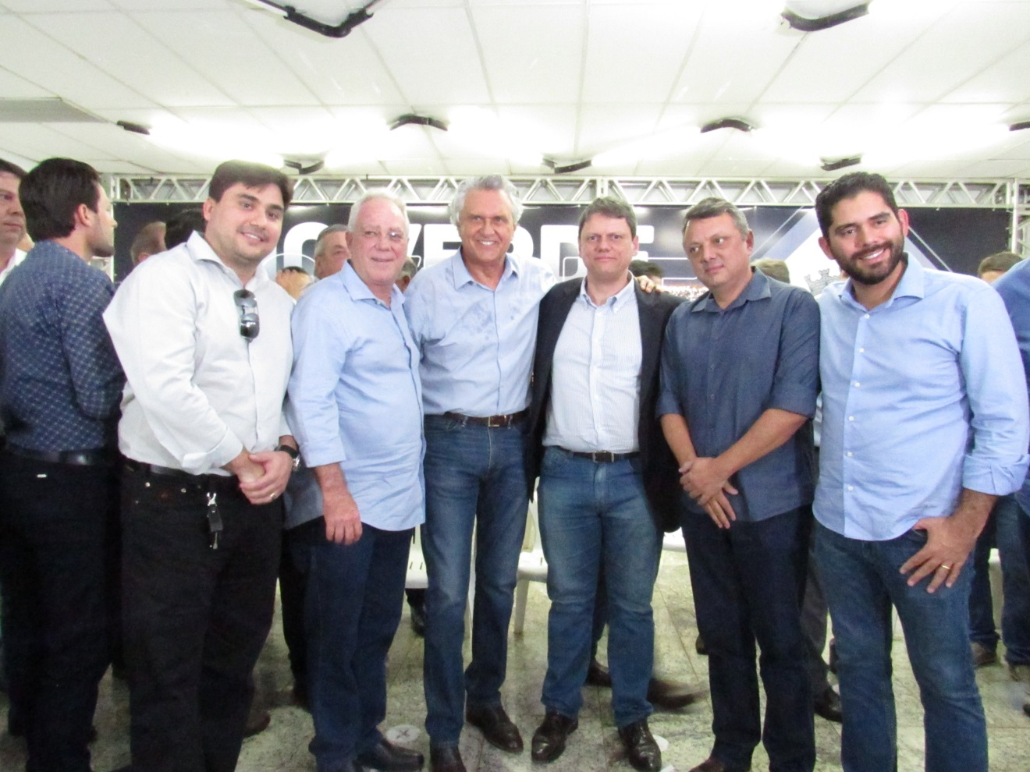
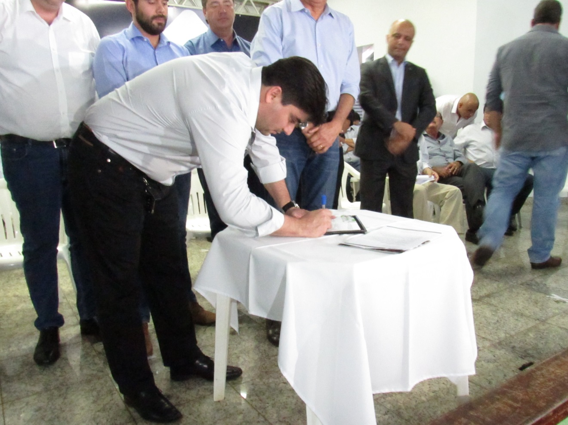
17.01.2019 – Visita do Ministro de Infraestrutura e Governador de Goiás e entrega de reivindicações referentes a investimentos no aeroporto e manutenção de rodovias estaduais e federais

Slide 13
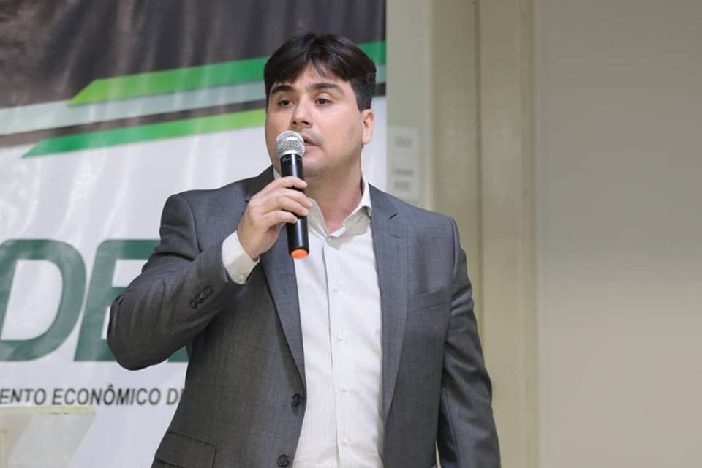
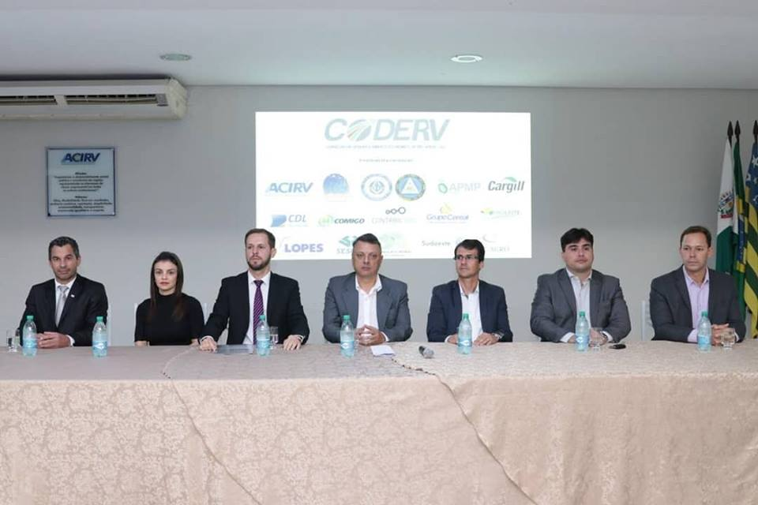
30.01.2019 – Posse da nova diretoria do Coderv (Conselho de Desenvolvimento Econômico de Rio Verde), entidade que é uma conquista da Acirv em prol do desenvolvimento do município.

Slide 14
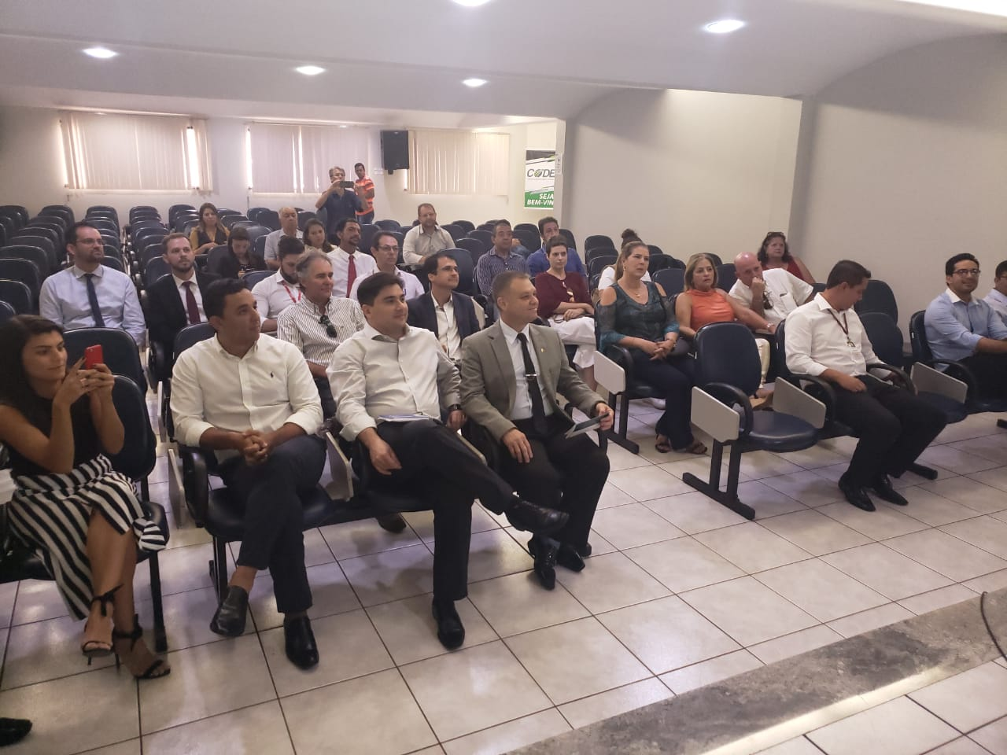
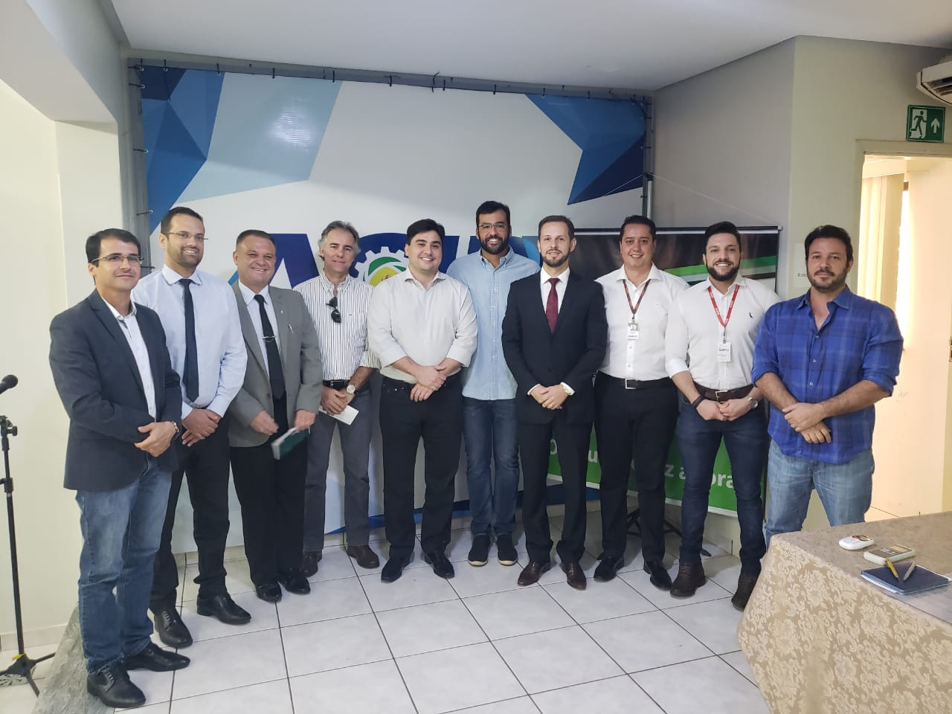
31.01.2019 – Apresentação feita aos empresários locais pela empresa Habitat, do novo empreendimento no ramo da construção civil em Rio Verde

Slide 15
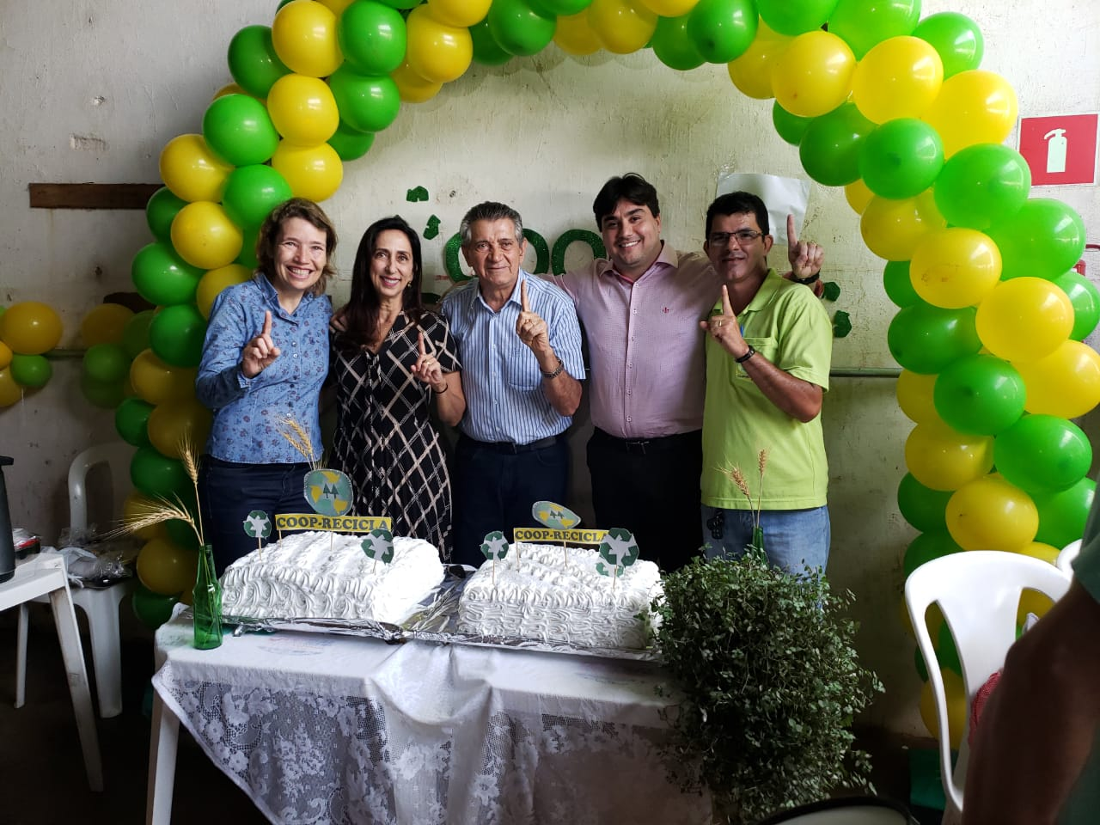
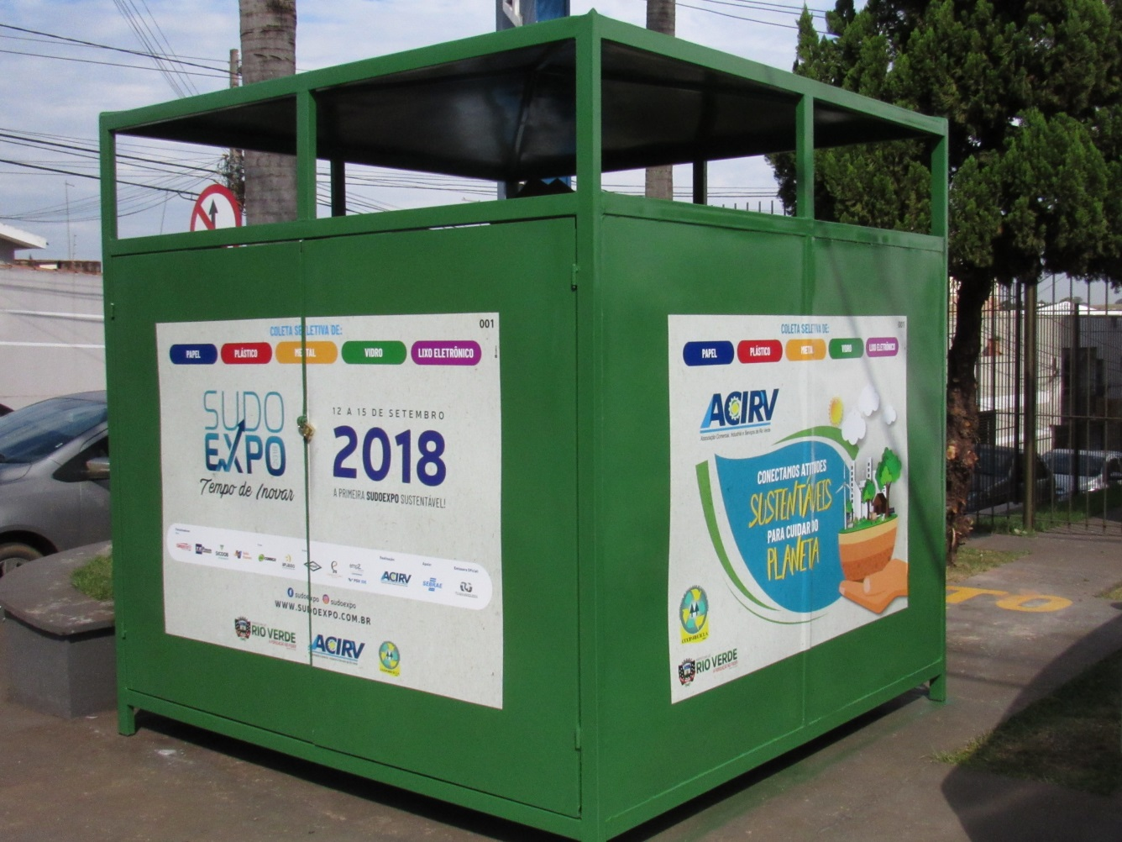
21.02.2019 – Aniversário de 1 ano da COOP RECICLA, projeto abraçado pela Acirv que adquiriu o primeiro PEV (Ponto de Entrega Voluntária) da cidade

Slide 16
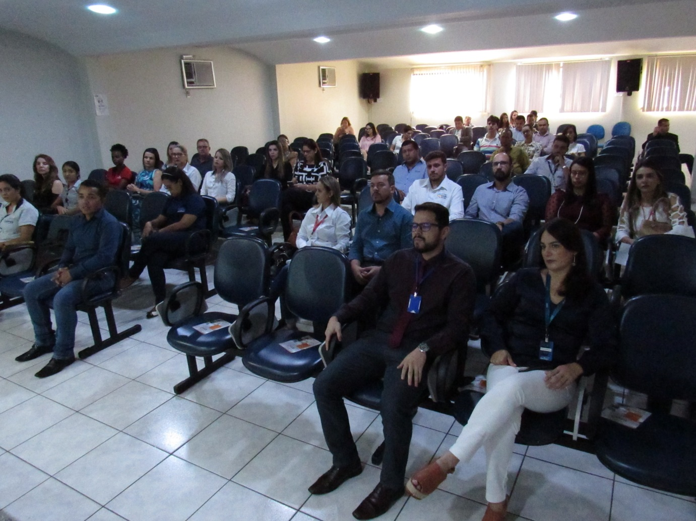
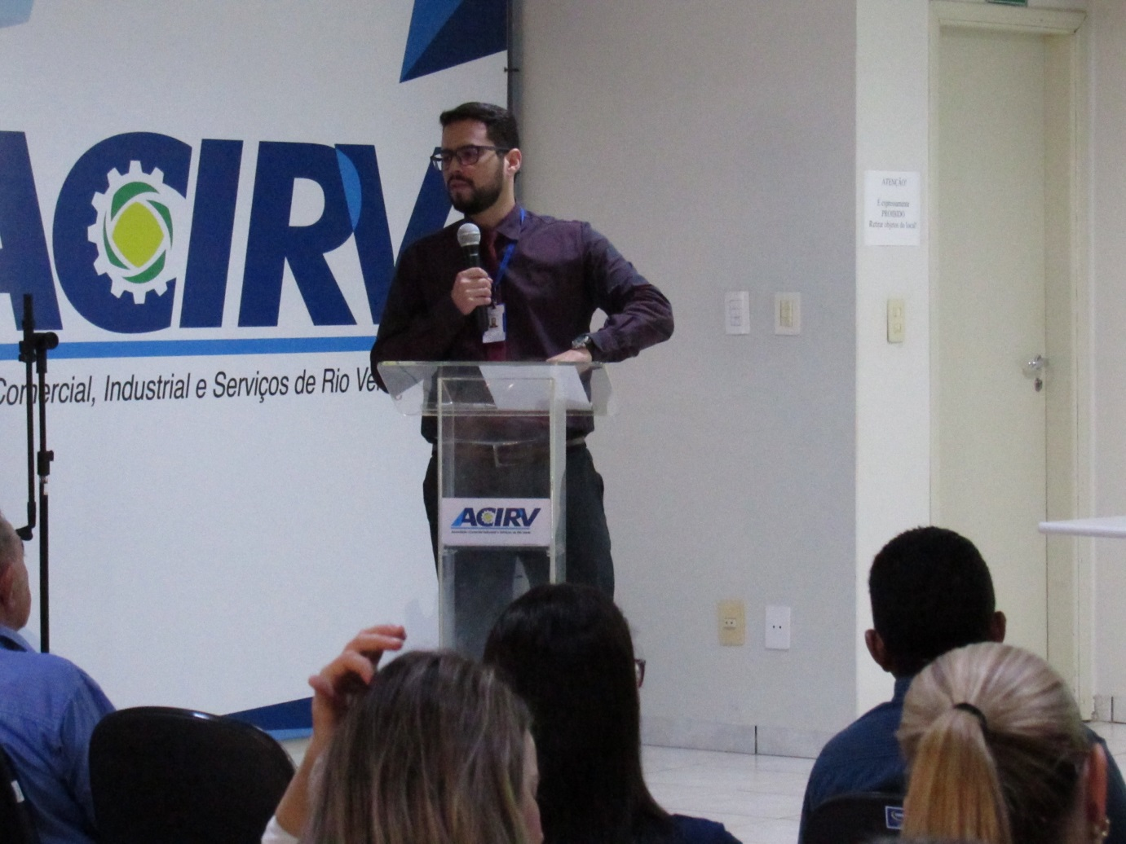
22.02.2019 – Lançamento de novos serviços de consultoria Serasa através da parceria com a empresa Hellus

Slide 17
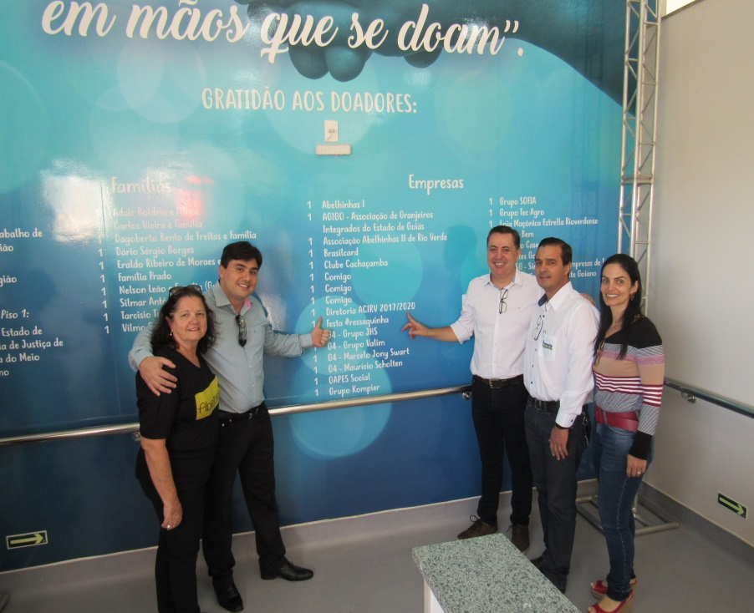
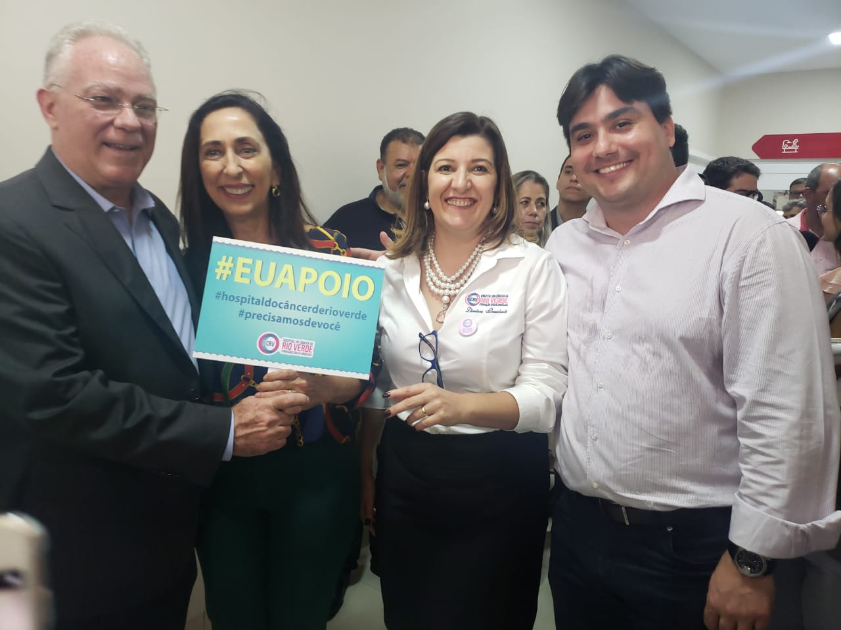
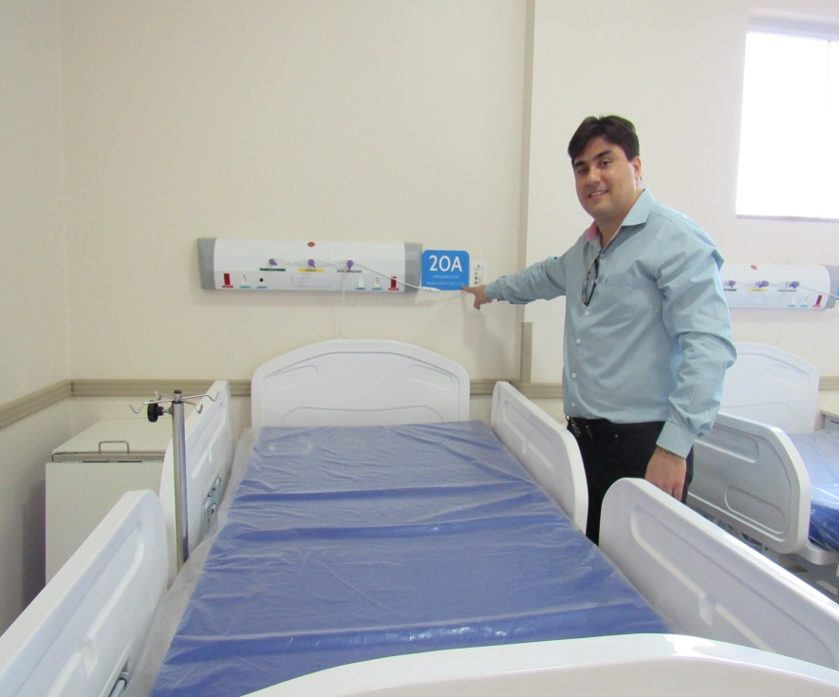
27.02.2019 – Acirv presente na inauguração do Hospital do Câncer de Rio Verde e doação de um leito pela diretoria gestão 2017/2020

Slide 18
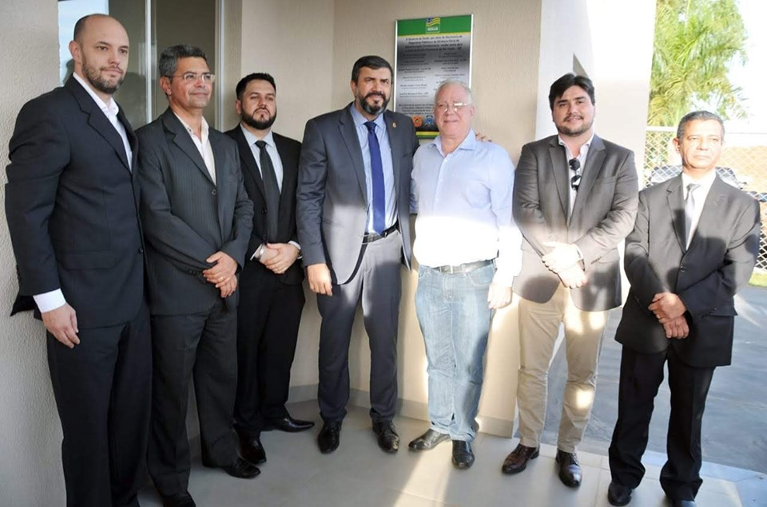
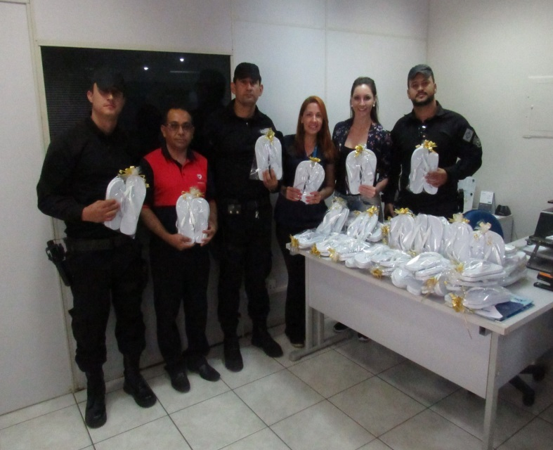
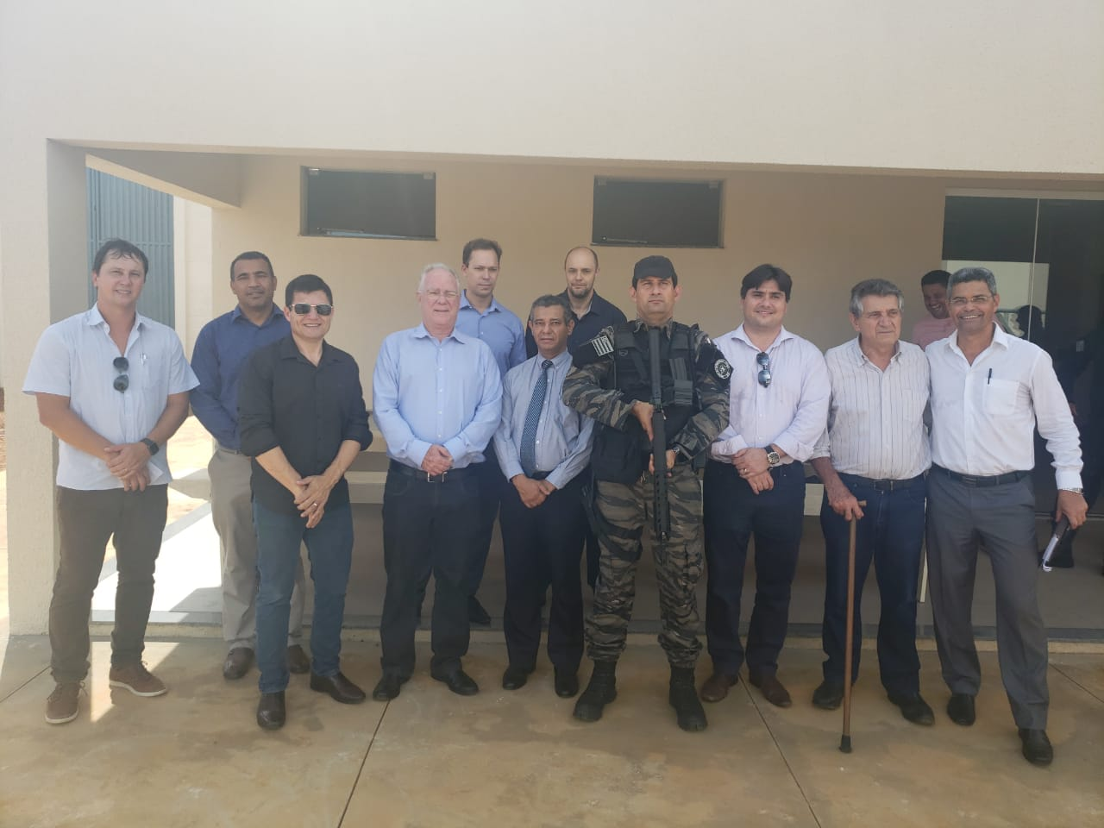
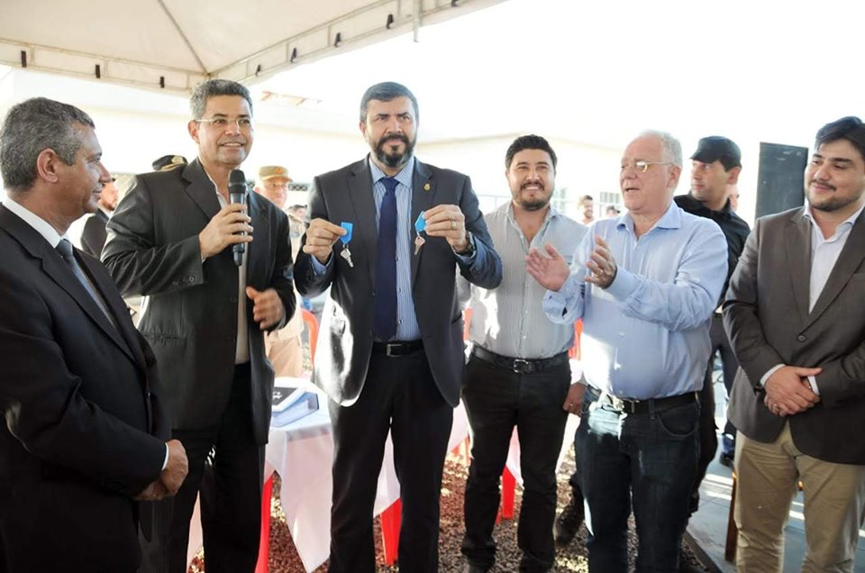
20.11.2018 – Projeto Reeducar (Produção de chinelos pelos presidiários)
23.05.2019 - Entrega da nova CPP ao Governo do Estado de Goiás, para transferência dos presos
27.02.2019 - Visita às instalações da nova CPP (Casa de Prisão Provisória)

Slide 19
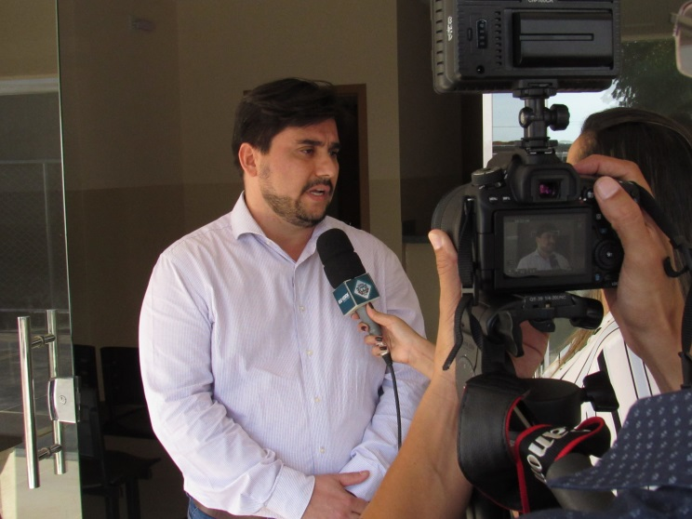





25.03.2019 – Inauguração oficial da nova CPP- Casa de Prisão Provisória de Rio Verde

Slide 20



Entrega da CPP ao Governador
08.04.2018
TECNOSHOW 2019
Abertura
Palestra
CAM-ACIRV – Contratos no Agronegócio

Slide 21


12.06.2018 e 18.04.2019
Campanha de Vacinação contra gripe H1N1 para os associados

Slide 22


30.04.2019 – Lançamento do COMAD
(Conselho Municipal de Políticas Públicas
Sobre Drogas e Álcool de Rio Verde)
28.06.2019 – Palestra “ O mal do Século-Drogas, Segurança Pública e Sistema Prisional realizada pelo COMAD.

Slide 23






09.05.2019 – Palestra “A Magia Estratégica” com o maior ilusionista da América Latina ISSAO IMAMURA

Slide 24



10.05.2019 – Acirv participou do Feirão de Negócios da AJE (Associação de Jovens Empreendedores), divulgando seus serviços e benefícios

Slide 25


06.06.2019 – Abertura dos Jogos Estudantis de Goiás que teve o apoio da Acirv no incentivo do esporte aos jovens do município

Slide 26


18.06.2019 - Apresentação da OIT- Organização Internacional do Trabalho do Projeto Piloto de Aprendizagem Inclusiva que visa integrar jovens no mercado de trabalho.

Slide 27



25.06.2019 - Reuniões com a Embaixada dos Emirados Árabes em busca de investimentos no município

Slide 28



02.04.2019 – Visita da ACIJ
(Associação Comercial e Industrial de Jataí) para conhecer os trabalhos realizados pela Acirv e fortalecer parcerias.
28.06.2019 – 1º Fórum de Desenvolvimento Econômico do Sudoeste Goiano, com participação da Acirv, Acij, Coderv e Observatório de Rio Verde

Slide 29




Cursos e Palestras realizados no 2º semestre/2018 e 1º semestre/2019
Inteligência Emocional
E-Social
Superação em Tempos de Conflito
Curso Avançado de Eneagrama
Programação Neurolinguística
O Líder Extraordinário
Direito Imobiliário
Os investimentos mais promissores de 2019
Show de Vendas e Atendimento
Formação de Analista DISC
Passei na OAB. E agora?
Palestra Realize Sonhos
Inovação Para Empresas
Petição Eletrônica e Processos Digitais
XIII Café Com Arbitragem
Mediação e Arbitragem no Agronegócio
GoiásFomento – Plano de Negócio Para Empreendedores

Slide 30
Serviços oferecidos pela acirv

Slide 31


CORRESPONDENTE DE CRÉDITO DA
GOIÁS FOMENTO
PONTO DE ATENDIMENTO DE CERTIFICAÇÃO DIGITAL VIA AR-FACIEG

Slide 32


Sistema de Proteção de Crédito
Parceria Hellus/Serasa
Assessoria Jurídica, Ambiental e de Comunicação para os associados

Slide 33


CAM/ ACIRV
CÂMARA DE ARBITRAGEM E MEDIAÇÃO ACIRV
Serviço estratégico em solução de conflitos, sem a intervenção estatal
Locação do auditório para eventos empresariais e sala de treinamentos com desconto para associado

Slide 34



REVISTA ACIRV - VITRINE EMPRESARIAL

Slide 35


REDES SOCIAIS ACIRV
Facebook: www.facebook.com/acirv/
Site: www.acirv.com.br
Instagram: @ACIRVOFICIAL

Slide 36
Parcerias de desconto acirv

Slide 37











Slide 38









Slide 39





Slide 40








